Slide 1

Atmosware Bootcamp Araştırma Ödevleri
Şeyda Özdemir

Slide 2
URL ve URI arasındaki farklar nelerdir?
URI : URI, internette bir kaynak üzerine işaret edilmiş resim veya belge gibi klasik formata uygun bir karakter dizisidir.
URL : URL, bir kaynağın örnek konumlayıcı veya tek halde kaynak bulucu olarak tanımlanabilir. Daha özet bir şekilde internet üzerindeki herhangi bir kaynağa işaret edilen bir karakter dizisidir. URL web sitelerinde bulunan belli başlı klasörleri depolayabilen tüm parametreleri içerir.

Slide 3
HTTP yapısı nedir ne için kullanılır?
HTTP protokolü erişim sağlanan cihaz ve server arasındaki bilgi alışverişinin sağlanmasına ile ilgili kurallar ve yöntemleri düzenleyen bir protokoldür. Bir başka deyişle, HTTP, kullanıcının bilgisayarı ve sunucu(server) arasındaki veri alışverişinin kurallarını belirler. Bu protokolü kullanmak için tarayıcı kullanılır. Google Chrome, Mozilla Firefox, Internet Explorer bu web tarayıcılarından bazılarıdır. Bu tarayıcılar yardımı ile herhangi bir internet sitesine girmek için adres çubuğuna sitenin adresini yazdığınız vakit HTTP ile sunucuya bir istek gönderilir ve sunucu bu isteğe cevap verdiği vakit internet sitesinin verileri size gelir. Yani internet sitesine girmiş olursunuz.

Slide 4
Npm / Node.js Nedir?
Node.js, Javascript ile server side uygulamalar yazabileceğimiz, Joyent tarafından 2009 yılında geliştirilmeye başlanmış bir Javascript Runtime platformudur. V8 denilen javascript motoru üzerinde çalışır. V8 Google tarafından geliştirilen, Chrome web browserlarının da üzerinde çalıştığı C, C++ ve javascript dilleri ile kodlanan bir enginedir. Tek amacı javascript kodunu makine koduna çevirmektir.
Npm, Node.js projelerinde kullanılmak üzere içerisinde bir çok modül barındıran bir depo gibi düşünebiliriz. Bu modüller open-source geliştiricileri tarafından yazılarak npmjs.com üzerine yüklenmektedir. Npm aynı zamanda Node.js ile beraber gelen bir konsol uygulamasıdır. Uygulama geliştirme süreçlerinizi hızlandırmak, ek fonksiyonaliteler eklemek için ihtiyaç duyduğunuz paketleri npm aracılığı ile projelerinize ekleyebilirsiniz.

Slide 5
Neden Java 8 kullanılıyor?
Java SE 8'in öne çıkan özelliği, Lambda ifadelerinin uygulanması ve Java programlama dili ve platformunu destekleyen yönleridir. Bu yeni API, geliştiricilerin tarih ve saati daha doğal, net ve anlaşılması kolay şekilde ele almasına izin vermektedir.

Slide 6

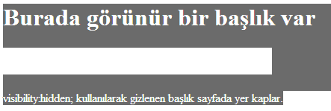
Visibility: hidden ve display: none arasındaki fark nedir?
Display : none ; Elementi ve sayfada kapladığı boşluğu yok eder. Sayfa derlenirken element yokmuş gibi davranılır.
Visibility : hidden ; Elementi gizler, sayfada kapladığı boşluk kalır. Sayfa derlenirken element varmış gibi davranılır ancak element gösterilmez.

Slide 7
Pseudo class ile pseudo element nedir?
CSS pseudo-class ve pseudo-elements CSS’i destekleyen web tarayıcıları tarafından otomatik olarak tanınan (x)html hiyerarşisi ile erişemediğimiz element ve sınıflara erişmemizi sağlayan özel sınıf ve elementler olarak adlandırılmaktadır.
pseudo sınıfı bir elementi farklı sınıflara böler. pseudo elementi ise bir elementi alt kısımlara bölmektedir.

Slide 8
DİV,P/P/>/+/~ FARKLARI
div, p | Selects all <div> elements and all <p> elements
div p | Selects all <p> elements inside <div> elements
div > p | Selects all <p> elements where the parent is a <div> element
div > p | Selects all <p> elements where the parent is a <div> element
div ~ p | Selects every <p> element that are preceded by a <div> element

Slide 9
box-sizing: content-box; (default)& box-sizing: border-box;
CSS'te box-sizing özelliği bir HTML öğesinin width ve height değerini etkilemeden padding ve border css değerleri tanımlanmasına izin verir.
Bir elemana box-sizing:border-box; tanımladığınızda padding ve border değerleri width - height değerini değiştirmeyecektir.
Bir elemana box-sizing:content-box; tanımladığınızda padding ve border değerleri width - height değerini etkileyecektir.

Slide 10
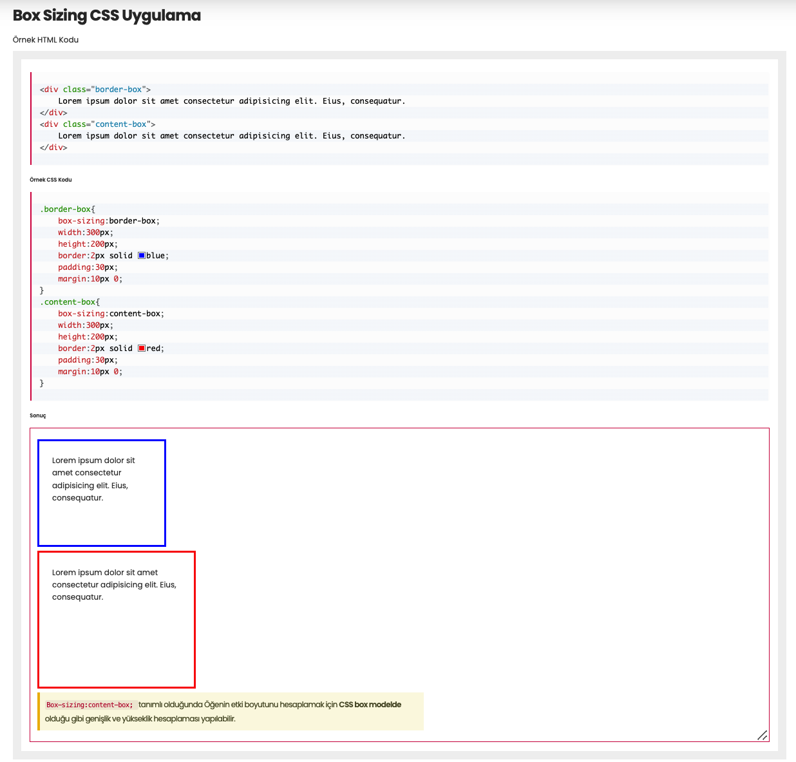

Slide 11
Bootstrap integrity ve crossorigin niteliklerinin anlamı nedir?
Teknik olarak, Integrity özelliği bu konuda yardımcı olur - veri kaynağının doğru şekilde doğrulanmasını sağlar. Yani sadece tarayıcının doğru kaynak dosyadaki sayıları CDN sunucusunda bulunan kaynak dosyanın talep ettiği miktarlarla doğrulamasını sağlar. Biraz daha derine inersek, bu kaynağın belirlenmiş şifreli karma değeri ve tarayıcıda önceden tanımlanmış bir değere uygunluğunun kontrol edilmesi durumunda - kod yürütülür ve kullanıcı isteği başarıyla işlenir. Crossorigin özelliği, geliştiricilerin CDN performans oranlarını optimize etmesine yardımcı olurken aynı zamanda web sitesi kodunu kötü amaçlı komut dosyalarından korur. Özellikle, Crossorigin, çerezleri indirmeden veya kimlik doğrulama prosedürünü gerçekleştirmeden sitenin program kodunu anonim modda indirir. Bu şekilde, ağ dolandırıcılarının adresleri kolayca değiştirebileceği belirli bir CDN sunucusuna siteyi ilk yüklediğinizde kullanıcı verilerinin sızmasını önler.

Slide 12
mb-md-0 Nedir?
Bootstrap, çok çeşitli duyarlı kenar boşluğu ve dolgu yardımcı program sınıflarına sahiptir. Tüm kesme noktaları için çalışırlar:
xs (<=576px), sm (>=576px), md (>=768px), lg (>=992px) veya xl (>=1200px))
Sınıflar şu biçimde kullanılır:
xs için {özellik}{yan}-{boyut} ve sm, md, lg ve xl için {özellik}{yan}-{kesme noktası}-{boyut}.
m - marjı ayarlar
p - dolguyu ayarlar
t - kenar boşluğunu veya dolgu üstünü ayarlar
b - kenar boşluğunu veya alt boşluğu ayarlar
l - sol kenar boşluğunu veya sol doldurmayı ayarlar
r - sağ kenar boşluğunu veya sağ dolguyu ayarlar
x - hem sol dolguyu hem de sağ dolguyu veya sol kenar boşluğu ve sağ kenar boşluğunu ayarlar
y - hem üst hem de alt dolgu veya kenar boşluğu üst ve kenar boşluğu alt öğelerini ayarlar
boş - öğenin tüm 4 tarafında bir kenar boşluğu veya dolgu ayarlar
0 - kenar boşluğunu veya dolguyu 0'a ayarlar
1 - kenar boşluğunu veya dolguyu .25rem olarak ayarlar (yazı tipi boyutu 16 piksel ise 4 piksel)
2 - kenar boşluğunu veya dolguyu .5rem olarak ayarlar (yazı tipi boyutu 16 piksel ise 8 piksel)
3 - kenar boşluğunu veya dolguyu 1rem olarak ayarlar (yazı tipi boyutu 16 piksel ise 16 piksel)
4 - kenar boşluğunu veya dolguyu 1.5rem olarak ayarlar (yazı tipi boyutu 16 piksel ise 24 piksel)
5 - kenar boşluğunu veya dolguyu 3rem olarak ayarlar (yazı tipi boyutu 16 piksel ise 48 piksel)
auto - kenar boşluğunu otomatik olarak ayarlar

Slide 13
.list-unstyled nedir?
.list-unstyled sınıfı, liste öğelerindeki varsayılan liste stilini ve sol kenar boşluğunu kaldırır (immediate children only):
Coffee
Tea
Black tea
Green tea
Milk

Slide 14
Git, rebase ve fast forward merge nedir?
Fast-Forward Merge: Feature branch’iniz master’a merge olacağı anda eğer master üzerinde bir değişiklik (commit) olmamışsa, git varsayılan olarak master hattının son commit hash’i olarak, feature branch’in hash’ini alır. Bu duruma Fast-Forward Merging denir.
Bu işlem sonrasında sanki değişiklikler master branch’inde yapılmış gibi bir history oluşur. Geçmiş history’i daha anlaşılabilir tutmak için merge işlemi sırasında git’e “ — no-ff” opsiyonu ile gidilir; bu git’in fast-forward yapmamasını ve yeni bir merge commit ile ilerlemesini sağlar.
Git rebase:
Merge gibi farklı commitleri bir araya getirir. Merge’den farkı rebase uygulandığı branch’in üzerinde yeni bir merge commit oluşturmaz.

Slide 15
ASCII / UNICODE
ASCII (American Standard Code for Information Interchange), bizim bilgisayarda görsel olarak girdiğimiz karakter,harf ve rakamların bilgisayar dilindeki temsil edilme şeklidir diyebiliriz.Yani bilgisayarımızın o karakteri,harfi veya rakamı belleğinde saklama biçimidir.
Ascii İngilizce’de kullanılan Latin alfabesi üzerine ANSI tarafından 1963 yılında kurulmuş bir karakter kodlamasıdır
Unicode Nedir?
ASCII karakterler sadece İngilizce üzerinde etkili olurken, Unicode tamamen evrenseldir. Adı “Universal” ve “Code” kelimelerinin bir araya getirilmesiyle oluşan Unicode’un farklı sürümleri sayesinde İbranice, Çince ve Arapça gibi kompleks diller kolayca dijital ortamlara aktarılabilmektedir. Yalnızca diller değil, Unicode kodlaması sayesinde karmaşık semboller ve karakterler kolayca meydana getirilebilirler.
Her karakter için benzersiz bir numara kullanılarak platformlar arası karmaşalara çözüm getirildi. Unicode kullanıldığı sürece hangi platformu kullandığınızı hangi cihaz, yazılım veya dili kullandığınız fark etmiyor.
Bugün Unicode kodlaması artık her yerde kullanılıyor. Tüm işletim sistemleri, arama motorları, internet tarayıcıları, bilgisayarlar ve hatta akıllı telefonlar bile Unicode karakter kodlaması üzerinden çalışıyor
UTF, Unicode Dönüşüm Birimi anlamına gelir.
• UTF-8: İngilizce karakterleri kodlamak için (8bit)
• UTF-16: En çok kullanılan karakterleri kodlamak için iki bayt (16 bit) kullanır
• UTF-32: 16 bitlik bir sayının tüm karakterleri temsil etmek için yetmediği karakterleri kodlamak için dört bayt (32 bit) kullanır.

Slide 16
Library / Framework
Framework ve Library 'in ortak noktası, birileri tarafından yazılan ve başkaları tarafından kullanılabilen ortak kod yapılarıdır. İkisinde de başkaları tarafından oluşturulmuş kodların kullanımı söz konusudur. Bu noktada ikisi arasında işlevsel anlamda bir fark mevcut değildir. Bu iki farklı yazılım inşası, temel olarak bir kolaylaştırıcı kod yapısının derlemeleridir. İki farklı yapıda, ortaya çıkaracağınız ürün için bir takım kolaylıklar sağlarlar. Bir önceki cümlelerden anlayacağınız üzere, ikisi arasındaki kesinlikle amaç anlamında bir fark yok.
Library ile Framework ‘ün ayrıştığı nokta teknik kısımdır. İki arasındaki temel teknik fark, kodun nasıl çağrıldığıdır. Library kullanırken, library size bazı özellikler vererek kullanmanızı sağlar, bu şekilde almış olduğunuzu kodu kendi sisteminize uygularken size kodu nerede ve ne zaman kullanacağınıza karışmaz veya bir diğer deyişle dikte etmez. Framework ise Library'in tersine kullanacağız özelliğe göre kodu nerede ve ne zaman kullanacağınız söyler, kullanacağız bu işlev, eğer Framework dokümanın belirtildiği gibi kullanılmaz ise kullanım dışı kalır.

Slide 17
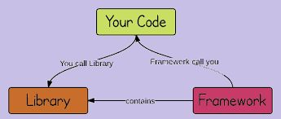
Library'lerin ürünlerde ve programlarda kullanımı sırasında uygulamaya oluşturan kişi, Library'in özelliklerini kullanımında tamamen bağımsız hareket eder. Kodun herhangi bir yerinde ve istediği zaman Library 'in vermiş olduğu kodları kullanabilir. Frameworkte ise verilen araçların kullanımı her zaman olmasada genellikle belli kurallara haizdir. Mesela ben bu site içerisinde bir JS Framework'ü olan React'ı kullanıyorum. Bu kullanım sırasında React bana vermiş olduğu özellikler için belirli sınırlamalar belirlemiş, eğer bu sınırların dışına çıkarsam kodum çalışmaz. Buradan da anlayacağınız üzere, yazmış olduğum kod React tarafından kontrol edilmekte, çağrılmakta ve buna göre işlem yapılmakta.
Library ‘ler de ise böyle bir zorunluluk mevcut değildir. Örneğin, bir JS kütüphanesi olan JQuery, size şurada kodu yazın ve şundan sonra bu işlemi yapın gibi bir direktif söylemez sadece elindeki araçları gösterir şunu, bunu veya onu bu verdiğim özelliklerle gerçekleştirebilirsiniz der. Siz, JQuery ile bir çalışma yaptığınız zaman, kütüphaneden işinize yarar özellikleri alır ve kullanmaya başlarsınız, JQuery burada herhangi bir kontrol yapmaz. Konunun özeti, siz yazmış olduğunuz kod ile library ' i çağırırsınız, framework ise sizi çağırır.

Slide 18
JDK / SDK
1. SDK, belirli yazılım paketleri veya platformları için uygulamalar oluşturulmasına izin veren bir dizi geliştirme aracıdır; JDK en çok kullanılan SDK'dır ve Java programlarının yazılması ve çalıştırılmasından sorumlu olan SDK'nın bir uzantısıdır.
2. Bir SDK, örnek kod ve teknik notlar veya diğer destekleyici belgeler içerir; JDK, bir dizi programlama aracı olan bileşenleri içerir.

Slide 19
fast-forward / no fast-forward
Default olarak merge işlemi fast forward olarak çalışır. Main branch'inde herhangi bir değişiklik
olmadıysa merge edilecek branch fast forward olarak merge edilir. Main hattının son commit hash'i olarak,
merge edilen branch'in hash'ini alır. Eğer main branch'inde bir değişiklik var ise merge işlemi fast forward
olmaz ve bizden hangi değişikleri kaydedeceğimize dair taahhüt bekler.
Fast Forward sonrasında değişiklikler sanki master branch'inde yapılmış gibi bir history oluşur.
Bu history'i daha anlaşılır tutmak için merge işlemi sırasında git'e "--no-ff" opsiyonu ile gidilir.
Bu git'in fast-forward yapmamasını ve yeni bir merge commit ile ilerlemesini sağlar.

Slide 20
JSON nedir?
Json açılımı JavaScript Object Notation’dır ve json nedir dediğimizde verileri yapılandırmak için kullanılan minimal, okunabilir bir formattır. JavaScript; nesne gösterimi, anahtar/değer çiftlerine ve sıralı listelere dayanan yapılandırılmış verilerin şemasız, metin tabanlı bir temsilidir. Günümüzde JSON, web ve mobil istemciler ile arka uç hizmetler arasında veri alışverişi için fiili standarttır.
Birkaç başlıkta json nedir;
JSON, JavaScript’ten türetilmiş olsa da çoğu büyük programlama dilinde kütüphaneler aracılığıyla desteklenir.
JSON, web istemcileri ve web sunucuları arasında bilgi alışverişinde bulunmak için yaygın olarak kullanılır.
Son 15 yılda JSON, web'de her yerde bulunur hale gelmiştir.
Bugün, hemen hemen her kamuya açık web sitelerin tercih edilen formattır ve özel web hizmetleri için de sıklıkla kullanılmaktadır.

Slide 21
Syntax/Runtime/Compile Error
Runtime error : Çalışma zamanı hatası, bir programın düzgün çalışmasını engelleyen bir yazılım veya donanım sorunudur. Çalışma zamanı hataları, çalışmakta olduğunuz dosyadaki bilgileri kaybetmenize, dosyayla çalışmanızı engelleyen hataların oluşmasına (dosyanın bozulmasına) veya bir özelliği kullanmanızın engellenmesine yol açabilir. Çalışma zamanı hataları, uyumlu olmayan iki yazılım programı çalıştırıyorsanız, bilgisayarınızda bellek sorunları varsa veya bilgisayarınıza kötü amaçlı yazılımlar
Syntax error : Syntax hatası, bizim kod yazarken uymamız gereken kurallara uymadığımız zaman karşımıza çıkar. Buna örnek vermek gerekirse, string veri tiplerinin tırnak içinde yazılması gerekir. İşte bu noktada eğer, biz bu tırnaklardan birini koymayı unutursak burada bir yazım hatası yani syntax hatası yapmış oluruz. Syntax hatasında Editor, biz hatalı kod satırından çıkar çıkmaz, kodu çalıştırmadan bir hata penceresi açar ve bize hatalı olduğumuzu gösterir.
Compile error : Compile hatası, syntax hatasından farklı olarak, kodu çalıştırdıktan sonra farkına varabileceğiniz bir hatadır. Genellikle yanlış veya eksik yazılmış bir kelime sebep verir. Range yerine Rang gibi yada farklı harfe basma gibi küçük yanlışlıklar bu hatayı tetikler.

Slide 22
Senkron / Asenkron nedir?
Tanım 1: Senkron dediğimiz kavram şudur: Kodlar yukarıdan aşağıya doğru sırayla işlenir ve bir satırdaki işlem bitmeden diğer satıra geçilmez. Asenkron yapıda ise uzun zaman alan veya farklı görevdeki işlemler aynı anda gerçekleştirilir.
Tanım 2: Programlama dilleri komutları yukarıdan aşağıya doğru satır satır işleme alır.
Bu işleme senkron programlama veya eşzamanlı programlama denir.
Senkron programlamada komutlar belirli bir süre sonunda bir sonuç üretir.
Ancak her bir komut satırının çalışma süresi aynı değildir.
Bazı komutlar daha uzun çalışma süresine ihtiyaç duyar.
Uzun çalışma süresine ihtiyaç duyan komutlar sıradaki komutları beklemeye alarak kodun çalışma süresini uzatır.
Asenkron programlama veya eş zamansız programlamada komutlar parçalara ayrılarak işlem yapılır.
Yazılan komutlar işlem süresine göre sıraya alınır ve kısa sürede biten komut çalışır.
Daha sonra diğer komutlar çalıştırılır.

Slide 23
Stack Memory - Heap Memory nedir?
Stack = Primitive (int) , Hafıza uzayı belli
Heap = Wrapper (Integer) , Hafıza uzayı belli değilse (collection)
Stack ve Heap bellekte (RAM’de) bulunan mantıksal yapılardır . Değer tip (value type) dediğimiz int, short, byte, long, decimal, double, float gibi tipler stackte tutulur. Stackte veriler üst üste (LIFO– Last in First out) mantığında dizilir ve sırası gelmeden aradaki bir değer ile işlem yapılamaz. Class type (Sınıf tipi) değişkenler referans tiplerdir referans ettikleri model (referans) stackte değerleri ise heapde saklanır.
int a=5
int b=a
// a ve b 5'e esit
int a=2
// a=2 b=5

Slide 24
Git CVCS -DVCS nedir aralarındaki farklar nelerdir?
Versiyon Kontrol Sistemi (VCS): revizyon kontrol veya kaynak kontrol
diye de geçip, değişiklik yönetim sistemi anlamına gelmektedir.
Bir ya da daha fazla dosya üzerinde yapılan değişiklikleri
kaydeden ve daha sonra belirli bir sürüme geri dönebilmenizi sağlayan bir sistemdir.
versiyon kontrol sistemi, dosyaların ya da bütün projenin geçmişteki belirli bir sürümüne erişmenizi,
zaman içinde yapılan değişiklikleri karşılaştırmanızı, soruna neden olan şeyde en son kimin değişiklik yaptığını,
belirli bir hatayı kimin, ne zaman sisteme dahil ettiğini ve
başka pek çok şeyi görebilmenizi sağlar. Öte yandan, bir hata yaptığınızda ya da bazı dosyaları yanlışlıkla
sildiğinizde durumu kolayca telâfi etmenize yardımcı olur.

Slide 25
1)Geliştiricilerin, kod değişikliklerini takip etmelerini sağlar.
2)Geliştiricilerin, kod değişiklik geçmişini görmelerini sağlar.
3)Geliştiricilerin, aynı kod dosyalarında aynı anda çalışmasına izin verir.
4)Geliştiricilerin, kodlarını dallanma yoluyla ayırmalarına izin verir.
5)Farklı dallardan yani branch'lerden kodları birleştirir.
6)Geliştiricilerin, çakışmalarını gösterir ve bunları çözmelerine izin verir.
7)Geliştiricilerin, değişikliklerini önceki bir duruma döndürmelerine izin verir.
Dağıtık Sürüm Kontrol Sistemleri:kullanıcılar dosyaların yalnızca en son bellek kopyalarını almakla kalmaz,
yazılım havuzunu (repository) bütünüyle kopyalarlar. Git, Mercurial, Bazaar ve Darcs gibi örnekleri dağıtık sistemlere örnektir.
Dağıtık sistemlerde üzerinde ortak çalışma yütürülen sunuculardan biri çökerse istemcilerden birinin yazılım havuzu
sunucuya geri yüklenerek sistem kurtarılabilmektedir. Her seçip alma (check out) işlemi esasında bütün verinin yedeklenmesiyle sonuçlanır.
Dağıtık sistemlerin (DVCS) merkezi sistemlere (CVCS) kıyasla sundukları avantajları ve dezavantajları şu şekilde listeleyebiliriz11.
Network bağlantısı olmasada kullanıcılar ilgili repo üzerinde çalışabilirler,
dağıtık sistemler ortak işlemleri daha hızlı işler, çünkü merkezi bir sunucuyla iletişim kurmaya gerek yoktur.
dağıtık sistemler bu iletişime değişikliklerin diğer ortaklarla paylaşılacağı zaman ihtiyaç duyar.
Özel çalışma alanları oluşturmak mümkündür.
mustafa çelik09:15
Böylece, kullanıcılar paylaşmak istemedikleri taslaklardaki değişiklikleri de kullanabilirler.
Üzerinde çalışılan kopyalar aynı zamanda uzak yedek (remote backup) görevi görürler.
Bu sayede herhangi bir donanım hatasından (kırılma noktası gibi) etkilenmezler.
Farklı geliştirme modelleri (development branches, commander/kieutenant model gibi) kullanılanibilir.
Projenin release version’unun kontrolü merkezi olarak gerçekleştirilebilir.
FOSS (Free and Open-source Software / Özgür ve Açık Kaynaklı Yazılım) yazılım projelerinde,
liderlik çatışmaları veya tasarımdaki anlaşmazlıklar nedeniyle durdurulmuş bir proje kolaylıkla çatallanarak (fork) sürdürülebilir.

Slide 26
Compiler- interpreter? JavaScript Compiler mi? interpreter mi?
• Compiler(Derleyici): Geliştiricilerin herhangi bir programlama dilini kullanarak yazdığı kaynak kodu bilgisayarın anlayabileceği makine diline yani 0 ve 1’lere çeviren aracı yazılımdır.
• Derleyici sayesinde geliştiriciler farklı programlama dillerini kullanarak aynı işlevi yerine getiren yazılımlar üretebilirler. Üstelik Compiler’ların varlığı, çok fazla programlama dilinin olmasına ve geliştiricilerin alternatif dillerle çalışmasına yardımcı olmaktadır.
• Interpreter(Yorumlayıcı): Yüksek se
• Interpreter(Yorumlayıcı): Yüksek seviyeli programlama dili ile yazılmış bir progamı adım adım makine diline çeviren ve makine dilindeki talimatları çalıştıran programdır.
• Interpreter bütün programın çalıştırılabilir bir kodunu üretmek yerine, programın adımlarını tek tek makine diline çevirir ve hemen çalıştırır. Program tekrar çalıştırılmak istenirse interpreter kaynak kod üzerinde yine aynı yolu izler.
• JavaScript Interpreter(Yorumlayıcı) bir dildir. JavaScript’in compiler adımı yoktur. Bunun yerine, tarayıcıdaki bir interpreter(yorumlayıcı) JavaScript kodunu okur, her satırı yorumlar ve çalıştırır. Daha modern tarayıcılar, JavaScript’i tam çalışmak üzereyken yürütülebilir bayt koduna derleyen Just-In-Time(JIT) derlemesi olarak bilinen teknoloji kullanır.
• Just-In-time(JIT):Just-In-Time veya JIT, derleme, JavaScript, C# ve Java gibi diller için çalışma zamanı yorumlayıcıları tarafından, C++
gibi önceden derlenmiş ikili diller tarafından sunulan yerel performansa yaklaşık yürütme hızları sağlamak için kullanılan bir tekniktir.

Slide 27
for ile while arasındaki fark?
For: Önceden ayarlanmış sayıda yinelenir.
Yalnızca yineleme sayısı bilindiğinde sonucu elde etmek için kullanılır.
Koşul 'for' döngüsüne yerleştirilmezse, döngü sonsuz kez yinelenir.
While: Bir koşul sağlanana kadar yinelenir.
Yineleme sayısı bilinmediğinde koşulu sağlamak için kullanılır. Koşulu True veya False değerine göre değerlendirmek için ifade belirtilir.
Koşul 'while' döngüsüne yerleştirilmezse derleme hatası verir.

Slide 28
Stack nedir?
Stack(yığın)'da: LIFO(Last in First out) (En son giren en önce çıkar) mantığına dayanan, elemanlar topluluğundan oluşan bir yapıdır. örnek olarak Taşınırken topladığımız koli kutusu düşünelim. İçerisinde kitaplar var, Mantıken kolinin altı kapalı ve üst üste koymamız gerekiyor. Koliyi tekrar açtığımızda kitapları çıkartırken en üstteki kitaptan çıkarmaya başlıyoruz. Yığın da aynı mantıkta çalışıyor. Yığınlara eleman eklerken veya çıkartırken bazı methodlar uygulanıyor.
Bunlardan biri push, diğeri ise pop. Push, yığının üzerine eleman eklemek için kullanılır. Pop ise, yığından eleman çıkarmak için kullanılır.
Queue (Kuyruk):, FIFO (First in First out) (İlk giren ilk çıkar) prensibine dayanan, girişlerde ve çıkışlarda belirli bir kurala göre çalışan yapıdır. Stack de verdiğim örneği queue da anlatacak olursam, altı kapalı bir koli kutusunu düşünmüştük. o koli kutusunun altı yırtılmış ve Sonuç olarak İlk giren ilk çıkmış oluyor. Queue (Kuyruk)'da eleman eklemesi yaparken enqueue methodunu, Eleman silerken ise dequeue methodunu kullanıyoruz.

